Slide 2
Библейская беседа
История возникновения

Slide 3
Первая библейская беседа
Начиная с 1844 года трехангельская весть возвещалась главным образом посредством проповеди.
Лидеры адвентистского движения, зная хорошо Библию, как правило, наставляли верующих прямо с кафедры.

Slide 4
Первая библейская беседа
Еще одним успешным и перспективным методом возвещения истины в то время оказалось распространение литературы.
Но в 1882-1883 годах впервые был выработан метод проведения библейских бесед.
Вот как это произошло.

Slide 5
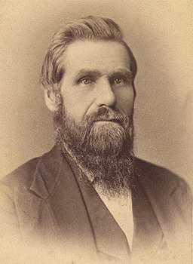
Первая библейская беседа
СТИВЕН ХАСКЕЛЛ, проповедник и основатель миссионерского общества, как-то раз выступал с проповедью в дачной местности в Калифорнии, где отдыхало немало верующих людей.

Slide 6
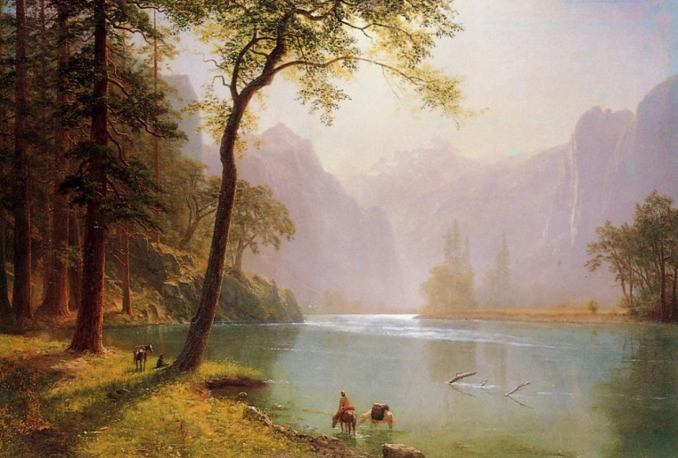
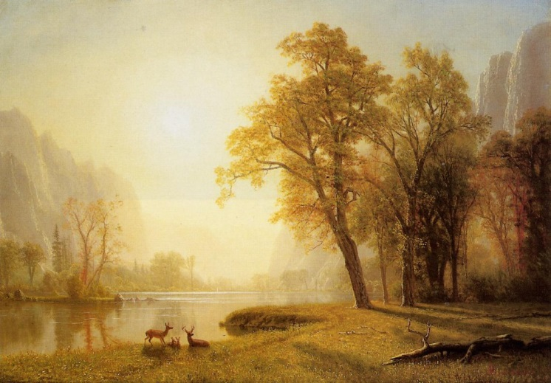
Первая библейская беседа
Калифорния и в то время была известна как прекрасный уголок природы, славящийся обилием солнца и цветов, а также хорошим климатом. Одним словом – идеальное место для отдыха.

Slide 7
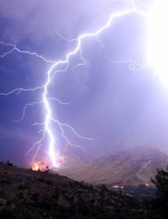
Первая библейская беседа
В середине проповеди разразилась гроза. Рев разбушевавшейся стихии был настолько силен, что казалось, продолжать проповедь было бесполезно. Люди не могли расслышать то, что говорил проповедник.

Slide 8
Первая библейская беседа
В этот момент Дух Святой побудил Хаскелла прибегнуть к необычному способу. Сойдя с кафедры, он прошел в центр помещения и собрал людей вокруг себя. Затем, вместо того чтобы продолжать проповедь, он указал тексты из Священного Писания, которые должны были читать собравшиеся в ответ на вопросы, которые он задавал.

Slide 9
Первая библейская беседа
Например, он предложил такой вопрос: «Кто автор Священного Писания?» И кто-то из присутствующих четко прочитал такие слова: «Все Писание богодухновенно...» (2 Тим. 3:16).
Еще один прочитал другой отрывок: «Никогда пророчество не было произносимо по воле человеческой, но изрекали его святые Божии человеки, будучи движимы Духом Святым» (2 Петр. 1:21).

Slide 10
Первая библейская беседа
Затем вновь раздался звучный голос Хаскелла: «Для какой цели дано Писание?» И в ответ послышались слова: «Для научения, для обличения, для исправления, для наставления в праведности, да будет совершен Божий человек, ко всякому доброму делу приготовлен» (2 Тим. 3:17).

Slide 11
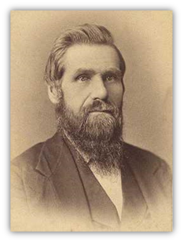
библейская беседа в описании Хаскелла
Проповедник Хаскелл в своих записях дает весьма интересное и поучительное описание проведения библейских бесед в те времена, когда эта работа только начиналась. Вот что он пишет:

Slide 12
библейская беседа в описании Хаскелла
«Наиболее успешным для городских миссий по сей день представляется план проведения библейских бесед на дому и организация подписки на журнал «Знамение времени».

Slide 13
библейская беседа в описании Хаскелла
Проведение библейских бесед, как правило, не ограничивается членами одной семьи. После первой такой беседы назначается вторая, на которую хозяева дома приглашают своих соседей.

Slide 14
библейская беседа в описании Хаскелла
Таким образом, у членов семьи возникает желание привлекать к евангельской истине своих соседей. На библейских беседах в подобных случаях присутствует нередко от пяти до пятнадцати человек.

Slide 15
библейская беседа в описании Хаскелла
Все сидят вокруг большого стола, перед каждым лежит Библия. Задаются вопросы, касающиеся библейских тем, и кто-нибудь отвечает на них, или же читаются тексты, а все стараются найти им объяснение с помощью других текстов из Писаний.

Slide 16
библейская беседа в описании Хаскелла
По субботам и воскресеньям проводятся собрания или беседы в помещении миссии. Библейские беседы проводятся также на кораблях. Некоторые из наших сестер подвизаются в этом деле с таким же успехом, как и наши братья.

Slide 17
библейская беседа в описании Хаскелла
Одно ясно: Бог стоит за истину и поможет тем, кто не только ощущает свою нужду в Нем, но и осознает, насколько важно для них научиться трудиться на ниве благовестия с полной отдачей.

